Slide 1
Chương :
Chất bán dẫn & Diode

Slide 2
Chương : Chất bán dẫn & Diode
1. Chất bán dẫn.
Chất bán dẫn là nguyên liệu để sản xuất ra các loại linh kiện bán
dẫn như Diode, Transistor, IC mà ta đã thấy trong các thiết bị điện tử
ngày nay.
Từ các chất bán dẫn ban đầu ( tinh khiết) người ta phải tạo ra hai
loại bán dẫn là bán dẫn loại N và bán dẫn loại P, sau đó ghép các
miếng bán dẫn loại N và P lại ta thu được Diode hay Transistor.

Slide 3
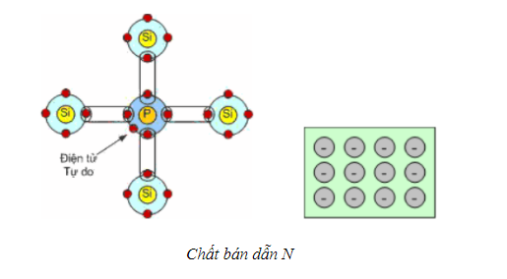
Chương : Chất bán dẫn & Diode
2. Chất bán dẫn loại N
* Khi ta pha một lượng nhỏ chất có hoá trị 5 như Phospho (P) vào
chất bán dẫn Si thì một nguyên tử P liên kết với 4 nguyên tử Si theo
liên kết cộng hoá trị, nguyên tử Phospho chỉ có 4 điện tử tham gia
liên kết và còn dư một điện tử và trở thành điện tử tự do => Chất bán
dẫn lúc này trở thành thừa điện tử ( mang điện âm) và được gọi là bán
dẫn N ( Negative : âm ).

Slide 4
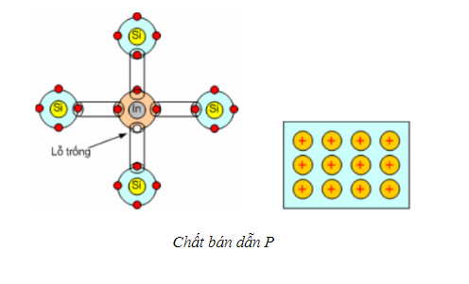
Chương : Chất bán dẫn & Diode
3. Chất bán dẫn loại N
Ngược lại khi ta pha thêm một lượng nhỏ chất có hoá trị 3 như
Indium (In) vào chất bán dẫn Si thì 1 nguyên tử Indium sẽ liên kết
với 4 nguyên tử Si theo liên kết cộng hoá trị và liên kết bị thiếu một
điện tử => trở thành lỗ trống ( mang điện dương) và được gọi là chất
bán dẫn P.

Slide 5
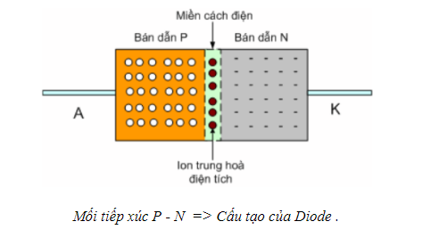
Chương : Chất bán dẫn & Diode
4. Tiếp giáp P - N và Cấu tạo của Diode bán dẫn.
Khi đã có được hai chất bán dẫn là P và N , nếu ghép hai chất bán
dẫn theo một tiếp giáp P - N ta được một Diode, tiếp giáp P -N có
đặc điểm : Tại bề mặt tiếp xúc, các điện tử dư thừa trong bán dẫn N
khuyếch tán sang vùng bán dẫn P để lấp vào các lỗ trống => tạo thành
một lớp Ion trung hoà về điện => lớp Ion này tạo thành miền cách
điện giữa hai chất bán dẫn.

Slide 6
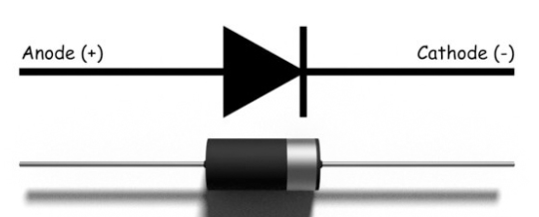
Chương : Chất bán dẫn & Diode
5. Ký hiệu DIODE:

Slide 7
Chương : Chất bán dẫn & Diode
6. Phân cực thuận cho Diode.
Khi ta cấp điện áp dương (+) vào Anôt ( vùng bán dẫn P ) và điện
áp âm (-) vào Katôt ( vùng bán dẫn N ) , khi đó dưới tác dụng tương
tác của điện áp, miền cách điện thu hẹp lại, khi điện áp chênh lệch giữ
hai cực đạt 0,6V ( với Diode loại Si ) hoặc 0,3V ( với Diode loại Ge )
thì diện tích miền cách điện giảm bằng không => Diode bắt đầu dẫn
điện. Nếu tiếp tục tăng điện áp nguồn thì dòng qua Diode tăng nhanh
nhưng chênh lệch điện áp giữa hai cực của Diode không tăng (vẫn giữ
ở mức 0,6V )

Slide 8
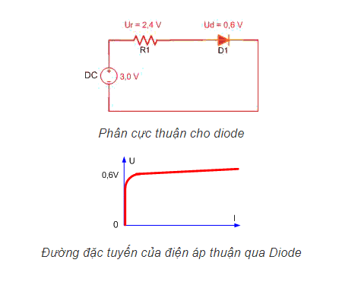
Chương : Chất bán dẫn & Diode

Slide 9
Chương : Chất bán dẫn & Diode
Kết luận: Khi Diode (loại Si) được phân cực thuận, nếu điện áp phân cực thuận < 0,6V thì chưa có dòng đi qua Diode, Nếu áp phân cực thuận đạt = 0,6V thì có dòng đi qua Diode sau đó dòng điện qua Diode tăng nhanh nhưng sụt áp thuận vẫn giữ ở giá trị 0,6V .

Slide 10
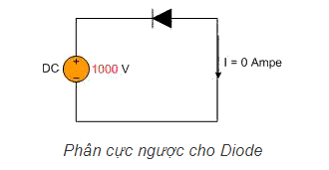
Chương : Chất bán dẫn & Diode
7. Phân cực ngược cho Diode.
Khi phân cực ngược cho Diode tức là cấp nguồn (+) vào Katôt (bán
dẫn N), nguồn (-) vào Anôt (bán dẫn P), dưới sự tương tác của điện
áp ngược, miền cách điện càng rộng ra và ngăn cản dòng điện đi qua
mối tiếp giáp, Diode có thể chiu được điện áp ngược rất lớn khoảng
1000V thì diode mới bị đánh thủng

Slide 11
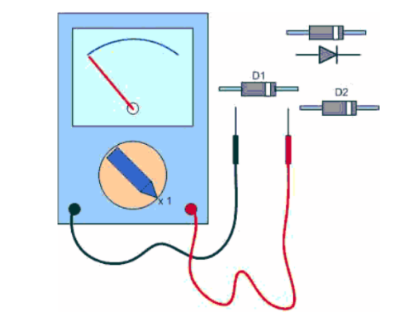
Chương : Chất bán dẫn & Diode
8. Phương pháp đo kiểm tra Diode
Đặt đồng hồ ở thang x 1Ω , đặt hai que đo vào hai đầu Diode, nếu :
+ Đo chiều thuận que đen vào Anôt, que đỏ vào Katôt => kim lên, đảo chiều đo kim không lên là => Diode tốt
+ Nếu đo cả hai chiều kim lên = 0Ω => là Diode bị chập.
+Nếu đo thuận chiều mà kim không lên => là Diode bị đứt.
+ Nếu để thang 1KΩ mà đo ngược vào Diode kim vẫn lên một chút là Diode bị dò.

Slide 12
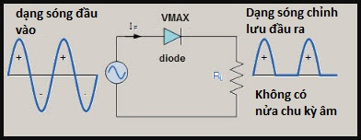
MẠCH CHỈNH LƯU
1. Mạch chỉnh lưu nữa chu kỳ:
+ ½ chu kỳ đầu: Diode phân cực thuận, diode dẫn ta có dòng I từ nguồn (+) qua D qua R về nguồn (-) Ut = U
+ ½ chu kỳ sau: Diode phân cực ngược, diode o dẫn Ut = 0

Slide 13
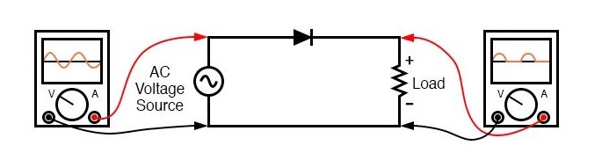
MẠCH CHỈNH LƯU

Slide 14
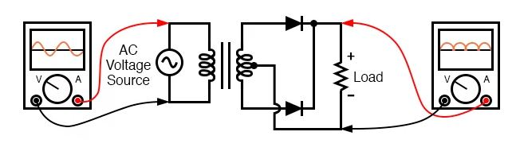
MẠCH CHỈNH LƯU
2. Mạch chỉnh lưu toàn kỳ sử dụng 2 diode:
+Nếu chúng ta cần chỉnh lưu nguồn AC để có được việc sử dụng đầy đủ cả hai nửa chu kỳ của sóng hình sin thì phải sử dụng cấu hình mạch chỉnh lưu khác. Một mạch như vậy được gọi là chỉnh lưu toàn kỳ . Bộ chỉnh lưu sóng toàn phần sử dụng một máy biến áp với cuộn thứ cấp được đặt ở giữa và hai điốt, như trong hình dưới đây.

Slide 15
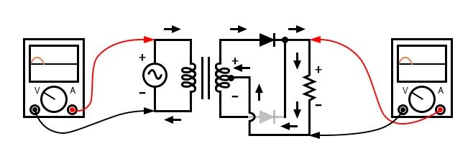
MẠCH CHỈNH LƯU
2. Mạch chỉnh lưu toàn kỳ sử dụng 2 diode:
Nguyên lý:
+ ½ chu kỳ đầu: D1 phân cực thuận D1 dẫn. Ta có dòng từ nguồn (+) qua R về nguồn (-)
D1
D2

Slide 16
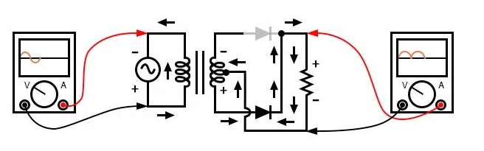
MẠCH CHỈNH LƯU
+ ½ chu kỳ sau: D2 phân cực thuận D2 dẫn. Ta có dòng từ nguồn (+) qua R về nguồn (-)
D1
D2
Nhược điểm của thiết kế chỉnh lưu toàn sóng này là sự cần thiết của máy biến áp với cuộn dây thứ cấp đặt ở giữa và chỉ sử dụng cho công suất thấp

Slide 17
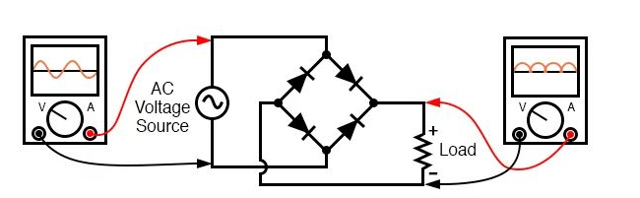
MẠCH CHỈNH LƯU
3. Mạch chỉnh lưu toàn kỳ sử dụng 4 diode:

Slide 18
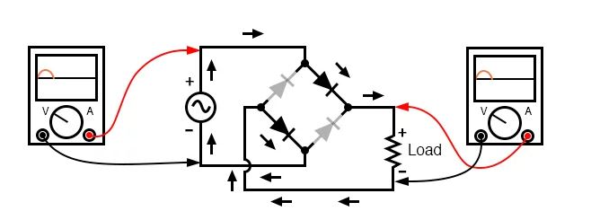
MẠCH CHỈNH LƯU

Slide 19
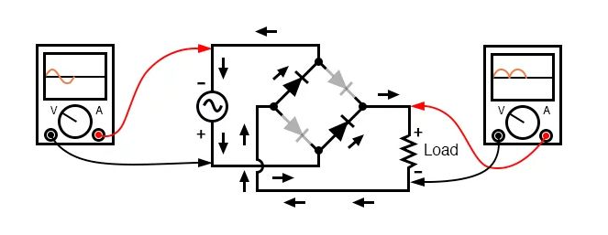
MẠCH CHỈNH LƯU

Slide 20

Bài 6: CÁC LOẠI DIODE KHÁC
1. DIODE ZENER:

Slide 21
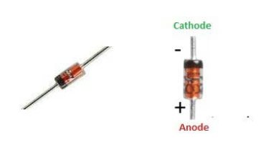
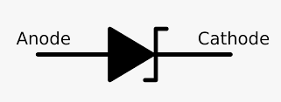
Bài 6: CÁC LOẠI DIODE KHÁC
1. DIODE ZENER:
+ Khái niệm:
Đối với các diode thông thường thì dòng điện sẽ bị chặn qua chúng khi bị phân cực ngược và bị hỏng khi điện áp ngược đặt lên diode quá cao. Do đó, các diode này không bao giờ được phép hoạt động trong vùng đánh thủng.
Tuy nhiên, diode zener thì khác. Chúng được thiết kế đặc biệt để có thể hoạt động ở chế độ phân cực ngược trong vùng điện áp đánh thủng (breakdown) mà không bị hỏng. Vì lý do này, diode zener đôi khi còn được gọi là diode đánh thủng.
+ Ký hiệu:

Slide 22
Bài 6: CÁC LOẠI DIODE KHÁC
1. DIODE ZENER:
Hoạt động của diode zener
+ Trạng thái phân cực thuận: Diode Zener có đặc tính như Diode thường
+ Trạng thái phân cực ngược: Nếu điện áp ngược đạt chỉ số ổn áp thì diode sẽ hoạt động và giữ điện áp ở mức cần ổn định là V_{z}, giá trị điện áp ổn định được ghi trên thân diode Zener

Slide 23
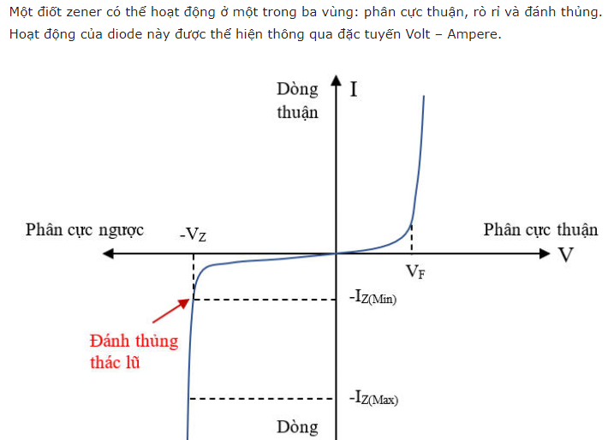
Bài 6: CÁC LOẠI DIODE KHÁC
1. DIODE ZENER:

Slide 24
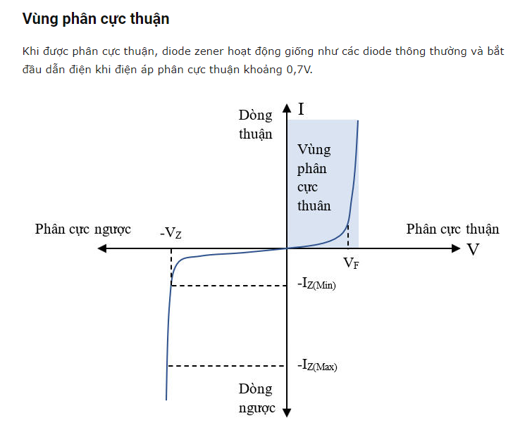
Bài 6: CÁC LOẠI DIODE KHÁC
1. DIODE ZENER:

Slide 25
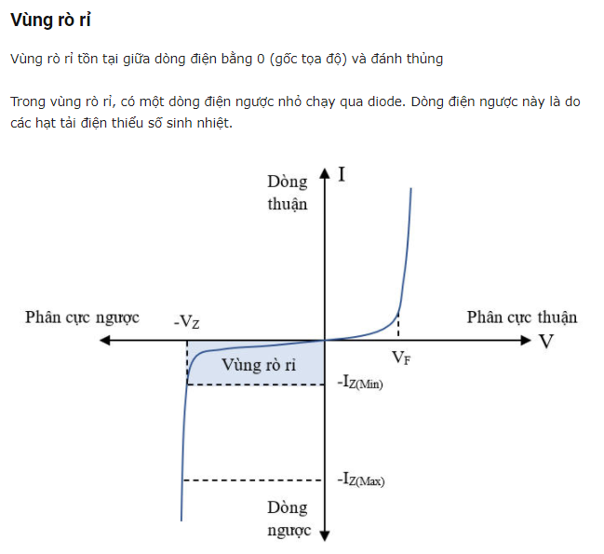
Bài 6: CÁC LOẠI DIODE KHÁC
1. DIODE ZENER:

Slide 26
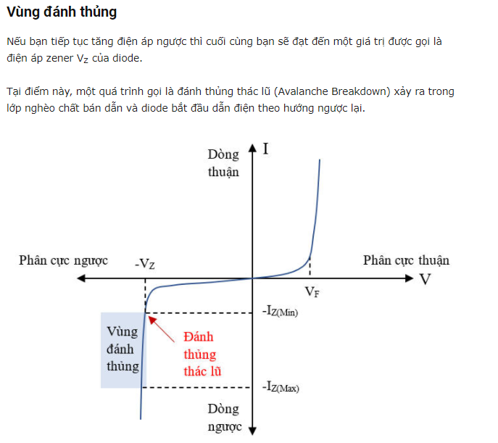
Bài 6: CÁC LOẠI DIODE KHÁC
1. DIODE ZENER:

Slide 27
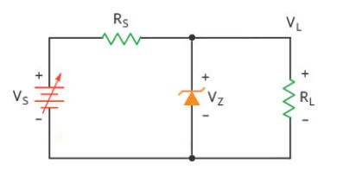
Bài 6: CÁC LOẠI DIODE KHÁC
1. DIODE ZENER:
Mạch ổn áp dùng diode zener
Hình dưới đây mô tả một mạch điều chỉnh điện áp đơn giản dùng điốt zener (hay còn gọi là mạch ổn áp zener).

Slide 28
Bài 6: CÁC LOẠI DIODE KHÁC
1. DIODE ZENER:
+Diốt zener được phân cực ngược bằng cách kết nối cực cathode của nó với cực dương của nguồn điện đầu vào.
+Một điện trở nối tiếp (giới hạn dòng) R_{S} được mắc nối tiếp với điốt zener để dòng điện chạy qua diode nhỏ hơn định mức dòng điện tối đa của nó. Nếu không, điốt zener sẽ bị cháy, giống như bất kỳ linh kiện nào do tiêu tán công suất quá lớn.
+Nguồn điện áp V_{S} được kết nối vào ngõ vào của mạch. Ngoài ra, để giữ cho diode hoạt động trong điều khiện đánh thủng, điện áp nguồn V_{S} phải lớn hơn điện áp đánh thủng zener V_{Z}.
+Điện áp ổn định ở ngõ ra V_{out} cũng chính là điện áp trên điốt zener.

Slide 29
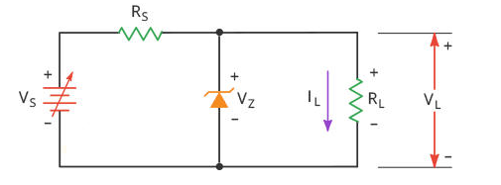
Mạch ổn áp dùng diode zener
Bởi vì điện trở tải mắc song song với diode zener nên điện áp trên tải bằng với điện áp zener.
V_{L} = V_{Z}
Sử dụng định luật Ohm, chúng ta có thể tính toán dòng điện chạy qua tải như sau:
I_{L} = V_{L}/R_{L} = V_{Z}/R_{L}

Slide 30
Bài 6: CÁC LOẠI DIODE KHÁC
1. DIODE ZENER:
Các thông số kỹ thuật của diode zener
Điện áp zener V_{Z}: Điện áp zener cũng chính là điện áp ngược đánh thủng. Điện áp này có giá trị từ 2.4 V đến khoảng 200 V. Điện áp zener có khá nhiều loại đó là 2.4V, 2.7V, 3.3V, 3.7V, 4.1V, 4.7V, 5.1V, 6.2V, 9.1v, 10V, 12V, 13V, 15V, 18V, 20V, 24V…
Dòng điện I_{Z(Max)}: Dòng điện cực đại tương ứng với điện áp zener định mức V_{Z}, I_{Z(Max)} = 200 µA – 200 A.
Dòng điện I_{Z(Min)}: Dòng điện tối thiểu cần thiết để diode bị đánh thủng, I_{Z(Min)} = 5mA – 10mA.
Công suất danh định: Công suất tiêu tán tối đa của diode Zener được tính bằng tích của điện áp trên diode và dòng điện chạy qua nó. Các giá trị tiêu biểu là 400 mW, 500mW, 1 W và 5W.
Sai số điện áp: Thông thường ± 5%.
Nhiệt độ làm việc ổn định: Diode có độ ổn định tốt nhất khi làm việc với điện áp 5V.
Điện trở zener R_{Z}: Điốt zener có một giá trị điện trở nhất định được thể hiện qua đặc tuyến V-I.

Slide 31

Bài 6: CÁC LOẠI DIODE KHÁC
1. DIODE ZENER:
Cho sơ đồ mạch . Điện áp ngơ ra của mạch là:
Ứng dụng của diode zener
Diode Zener được sử dụng làm linh kiện ổn áp trong các mạch có điện áp nguồn thay đổi
A. | 6V
B. | 0,7V
C. | 9V
D. | 12V

Slide 32
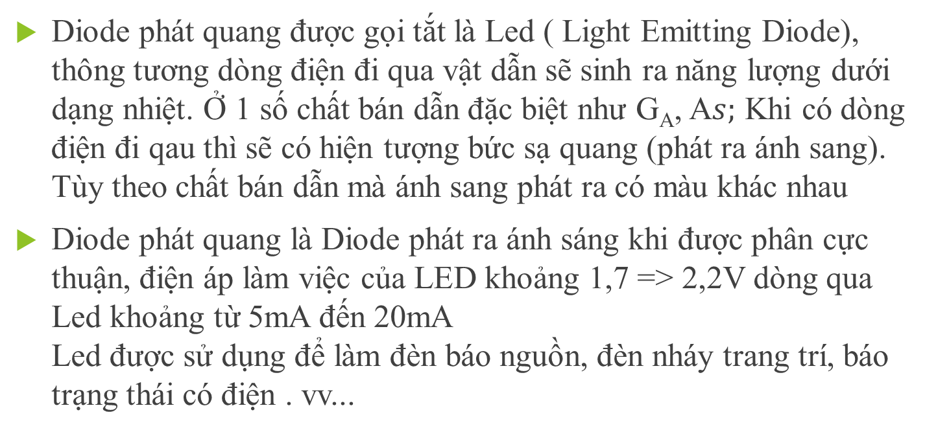
Bài 6: CÁC LOẠI DIODE KHÁC
2. DIODE Phát quang:
Diode phát quang được gọi tắt là Led ( Light Emitting Diode), thông tương dòng điện đi qua vật dẫn sẽ sinh ra năng lượng dưới dạng nhiệt. Ở 1 số chất bán dẫn đặc biệt như G_{A}, A$s;$ Khi có dòng điện đi qau thì sẽ có hiện tượng bức sạ quang (phát ra ánh sang). Tùy theo chất bán dẫn mà ánh sang phát ra có màu khác nhau
Diode phát quang là Diode phát ra ánh sáng khi được phân cực thuận, điện áp làm việc của LED khoảng 1,7 => 2,2V dòng qua Led khoảng từ 5mA đến 20mA
Led được sử dụng để làm đèn báo nguồn, đèn nháy trang trí, báo trạng thái có điện . vv...

Slide 33
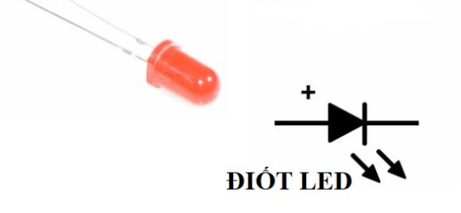
Bài 6: CÁC LOẠI DIODE KHÁC
2. DIODE Phát quang:
+ Cấu tạo và ký hiệu:

Slide 34
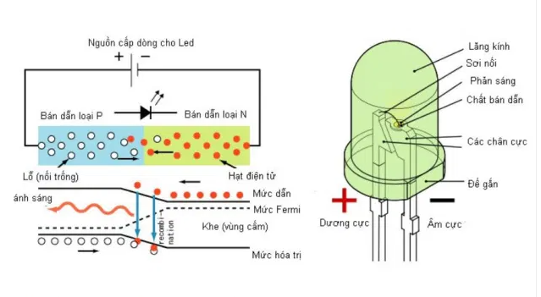
Bài 6: CÁC LOẠI DIODE KHÁC
2. DIODE Phát quang:

Slide 35
Bài 6: CÁC LOẠI DIODE KHÁC
2. DIODE Phát quang:
Xét về khía cạnh điện, led có hai thông số cơ bản như : điện áp dẫn V_{led}, dòng điện dẫn I_{led} . Thông số công suất thì liên quan trực tiếp đến 2 thông số trên.
• V_{led} là điện thế thuận cho phép được áp vào hai đầu led để có dòng điện đi qua. Tùy theo màu led mà V_{led} có những khoảng khác nhau :
Màu đỏ, vàng : 1.6V ~ 2.1V
Màu xanh lá, xanh dương : 2.8V ~ 3.4V
Màu trắng, tím, hồng : 2.8V ~ 4.2V
Nếu V_{led} nhỏ hơn giới hạn dưới thì I_{led} = 0 hoặc rất nhỏ, tất nhiên led sẽ không sáng hoặc sáng rất yếu.
Nếu V_{led} lớn hơn giới hạn trên thì dòng I_{led} sẽ tăng mạnh, làm hỏng led.
Cũng giống như diode thông thường, nếu ta cấp điện thế ngược vào hai đầu led thì không có dòng chảy qua, Tuy nhiên, điện thế ngược này rất thấp so với diode thường (khoảng vai chục V). Nếu điện thế ngược này quá lớn cũng sẽ làm hỏng led.

Slide 36
Bài 6: CÁC LOẠI DIODE KHÁC
2. DIODE Phát quang:
Khi sử dụng ta nên tính toán sao cho dòng điện qua led khoảng 50~70% dòng cho phép. Sau đây là một số giá trị sử dụng I_{led} của một số led trên thị trường :
Led 3li – 4mW : 2mA
Led 5li siêu sáng 40~90mW : 15~20mA
Led dán siêu sáng 5630 : 40mA
Led siêu sáng công suất 1W : 250mA

Slide 37
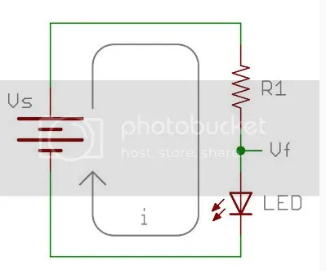
Bài 6: CÁC LOẠI DIODE KHÁC
2. DIODE Phát quang:
Tính toán hạn dòng qua LED:

Slide 38
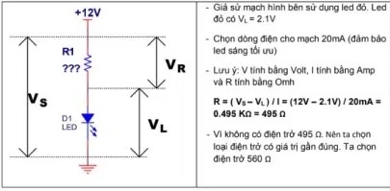
Bài 6: CÁC LOẠI DIODE KHÁC
2. DIODE Phát quang:
Tính toán hạn dòng qua LED:

Slide 39
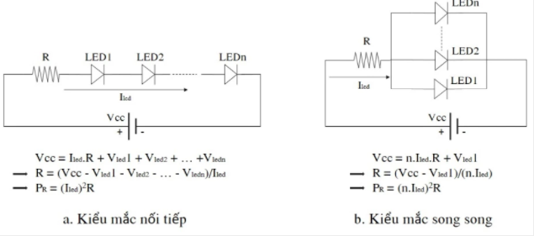
Bài 6: CÁC LOẠI DIODE KHÁC
2. DIODE Phát quang:

Slide 40
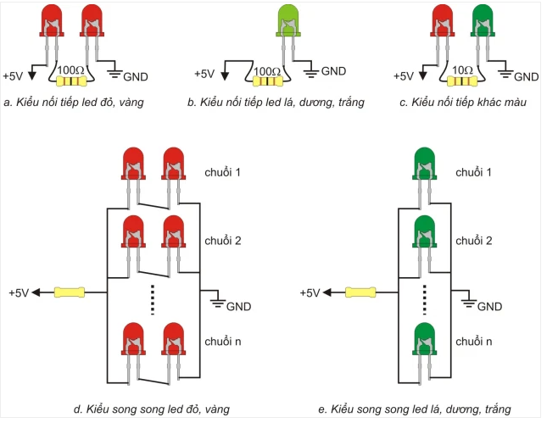
Bài 6: CÁC LOẠI DIODE KHÁC
2. DIODE Phát quang:

Slide 41
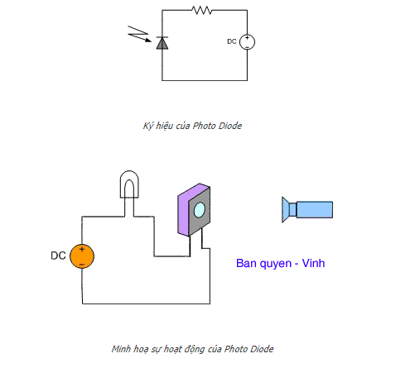
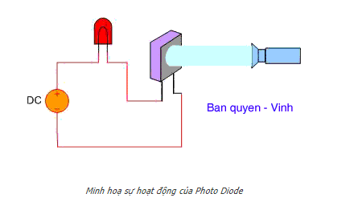
Bài 6: CÁC LOẠI DIODE KHÁC
3. Diode Thu quang. ( Photo Diode )
Diode thu quang hoạt động ở chế độ phân cực nghịch, vỏ diode có một miếng thuỷ tinh để ánh sáng chiếu vào mối P - N , dòng điện ngược qua diode tỷ lệ thuận với cường độ ánh sáng chiếu vào diode.

Slide 42
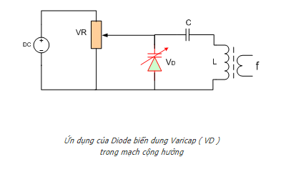
Bài 6: CÁC LOẠI DIODE KHÁC
4. Diode Varicap ( Diode biến dung )
Diode Varicap ( Diode biến dung )
Diode biến dung là Diode có điện dung như tụ điện, và điện dung biến đổi khi ta thay đổi điện áp ngược đặt vào Diode.
Ở hình trên khi ta chỉnh triết áp VR, điện áp
ngược đặt vào Diode Varicap thay đổi , điện dung của diode thay đổi
=> làm thay đổi tần số công hưởng của mạch.
Diode biến dung được sử dụng trong các bộ kênh Ti vi mầu, trong các mạch điều chỉnh tần số cộng hưởng bằng điện áp.

Slide 43
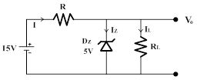
ÔN TẬP
Câu 1: Điện áp ngõ ra của mạch là:
a/ 6V b/ 0,7V
c/ 9V d/ 12V
Câu 2: Xác định trị số điện trở R biết IZ = 15mA và IL = 50mA
a/ 153Ω b/ 333Ω
c/ 30Ω d/ 100Ω

Slide 44

ÔN TẬP
Câu 3: Điện áp rơi trên diode là 0,7v và ḍòng điện chạy qua diode là 50mA. Hỏi công suất của diode là bao nhiêu?
a/ 3,5W b/ 3,5mW c/ 0,35W d/ 35mW
Câu 4: Ḍòng I_{R} chạy trong mạch có giá trị là bao nhiêu biết D là chất Si
a/ -6mA b/ - 5,3mA c/ - 5,7mA d/ 0 mA

Slide 45
ÔN TẬP
Câu 5: Led dùng để báo nguồn:
a/ Xoay chiều b/ Một chiều c/ Một chiều, xoay chiều d/ ổn áp
Câu 6: Trong mạch chỉnh lưu toàn kỳ nếu tụ lọc có trị số càng lớn th́ độ gợn sóng điện áp ngơ ra sẽ :
a/ càng thấp b/ càng cao c/ tùy theo giá trị tụ d/ không thay đổi
Câu 7: Để nhận tín hiệu điều khiển từ Remote các nhà thiết kế có thể dùng diode:
a/ Ổn áp b/ Phát quang c/ Chỉnh lưu d/ Cảm quang hồng ngoại

Slide 46
ÔN TẬP
Câu 8: Tính dẫn điện của chất bán dẫn loại P là do:
a/ Hạt dẫn điện tử và lổ trống quyết định b/ Hạt lổ trống quyết định.
c/ Hạt dẫn điện tử quyết định d/ Các i-on âm quyết định
Câu 9: Linh kiện nào sau đây có khả năng dẫn điện cả hai chiều:
a/ Diode b/ Diode Zener c/ Diode quang (led) d/ a, b, c đều đúng
Câu 10: Hiệu suất của mạch chỉnh lưu nào dưới đây là cao nhất:
a/ Chỉnh lưu nhân đôi điện áp b/ Chỉnh lưu bán kỳ
c/ Chỉnh lưu cầu d/ Chỉnh lưu khác

Slide 47
ÔN TẬP
Câu 1: Điện áp ngõ ra của mạch là:
a/ 6V b/ 0,7V
c/ 9V d/ 12V
Câu 2: Xác định trị số điện trở R biết IZ = 15mA và IL = 50mA
a/ 153Ω b/ 333Ω
c/ 30Ω d/ 100Ω

Slide 48
ÔN TẬP
Câu 3: Điện áp rơi trên diode là 0,7v và ḍòng điện chạy qua diode là 50mA. Hỏi công suất của diode là bao nhiêu?
a/ 3,5W b/ 3,5mW c/ 0,35W d/ 35mW
Câu 4: Ḍòng I_{R} chạy trong mạch có giá trị là bao nhiêu biết D là chất Si
a/ -6mA b/ - 5,3mA c/ - 5,7mA d/ 0 mA

Slide 49
ÔN TẬP
Câu 5: Led dùng để báo nguồn:
a/ Xoay chiều b/ Một chiều c/ Một chiều, xoay chiều d/ ổn áp
Câu 6: Trong mạch chỉnh lưu toàn kỳ nếu tụ lọc có trị số càng lớn th́ độ gợn sóng điện áp ngơ ra sẽ :
a/ càng thấp b/ càng cao c/ tùy theo giá trị tụ d/ không thay đổi
Câu 7: Để nhận tín hiệu điều khiển từ Remote các nhà thiết kế có thể dùng diode:
a/ Ổn áp b/ Phát quang c/ Chỉnh lưu d/ Cảm quang hồng ngoại

Slide 50
ÔN TẬP
Câu 8: Tính dẫn điện của chất bán dẫn loại P là do:
a/ Hạt dẫn điện tử và lổ trống quyết định b/ Hạt lổ trống quyết định.
c/ Hạt dẫn điện tử quyết định d/ Các i-on âm quyết định
Câu 9: Linh kiện nào sau đây có khả năng dẫn điện cả hai chiều:
a/ Diode b/ Diode Zener c/ Diode quang (led) d/ a, b, c đều đúng
Câu 10: Hiệu suất của mạch chỉnh lưu nào dưới đây là cao nhất:
a/ Chỉnh lưu nhân đôi điện áp b/ Chỉnh lưu bán kỳ
c/ Chỉnh lưu cầu d/ Chỉnh lưu khác

Slide 51
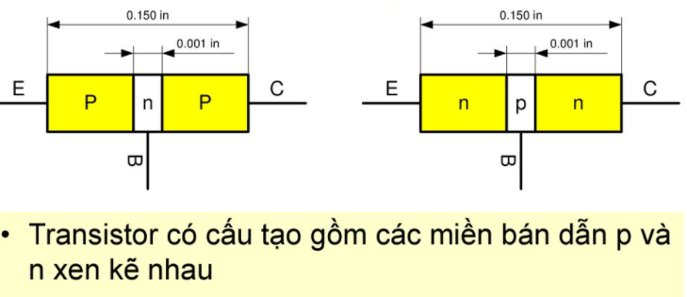
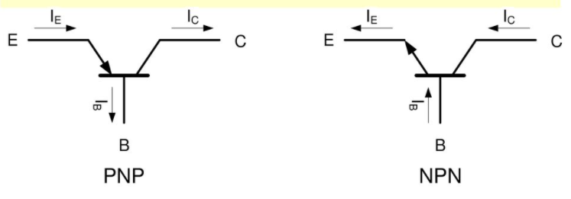
Bài 7: TRANSISTOR LƯỠNG CỰC (BJT)
I. Cấu tạo – ký hiệu:

Slide 52
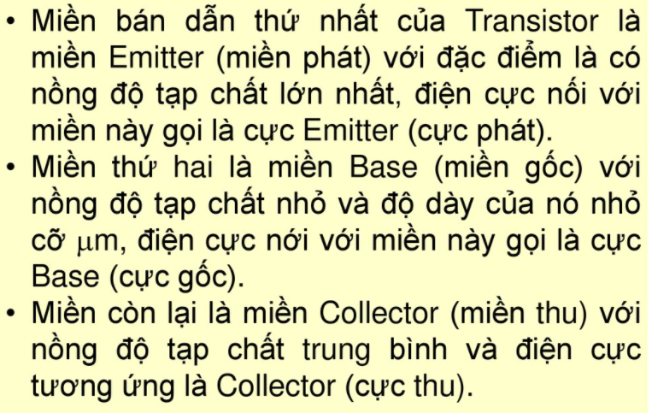
Bài 7: TRANSISTOR LƯỠNG CỰC (BJT)

Slide 53
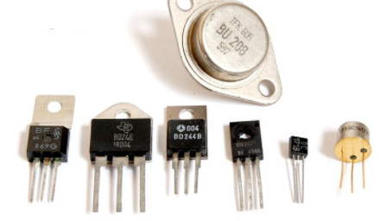
Bài 7: TRANSISTOR LƯỠNG CỰC (BJT)
Hinh dạng thực tế:

Slide 54
Bài 7: TRANSISTOR LƯỠNG CỰC (BJT)
II. Nguyên lý làm việc của Transistor
1. Transistor loại NPN:

